Slide 1

Compressão de Imagens Monocromáticas sem Perda de Informação
Edgar Duarte, 2019216077
Miguel Dinis, 2019219010
Rodrigo Ferreira, 2019220060
FCTUC – DEI 2020/2021

Slide 2
Algoritmos
Os algoritmos desenvolvidos foram:
Transformador preditivo
RLE + Huffman
LZW

Slide 3
Funcionamento dos algoritmos
Transformador Preditivo:
Faz a sua predição a partir da subtração do pixel atual com o pixel anterior ou superior

Slide 4
Funcionamento dos algoritmos
RLE + Huffman:
Primeiramente realiza-se um RLE sobre a informação
Seguidamente realiza-se um Huffman sobre a nova informação
Por último guarda-se a informação final num ficheiro binário e a árvore de Huffman num ficheiro de JSON.

Slide 5
Funcionamento dos algoritmos
LZW:
Cria-se um dicionário e enchem-se as primeiras 512 entradas
Preenche-se o dicionário com valores
Quando se lê a última entrada do dicionário dá-se reset ao dicionário
Por fim guarda-se num ficheiro binário

Slide 6
Motivos para as escolhas
Transformador preditivo:
Existência de imagens binárias e com gradientes
Tempo de execução muito pequeno
Reduz significativamente a entropia

Slide 7
Motivos para as escolhas
RLE + Huffman:
RLE encurta grandes quantidades de informação seguidas iguais
Grande eficiência do Huffman
Caraterísticas do dataset
Boa combinação com o transformador preditivo

Slide 8
Motivos para as escolhas
LZW:
Grande eficiência com informações que se repetem ciclicamente
Caraterísticas do dataset
Excelente combinação com o transformador preditivo

Slide 9
Resultados – Transformador
Ficheiro | Entropia pré-T / pós-T | Compressão máx. pré-T / pós-T
egg.bmp | 5.724 / 2.701 | 28.47% / 66.24%
landscape.bmp | 7.420 / 2.765 | 07.25% / 65.44%
pattern.bmp | 1.829 / 0.611 | 77.14% / 92.36%
zebra.bmp | 5.831 / 3.181 | 27.11% / 60.24%

Slide 10
Resultados – algoritmos de compressão
Ficheiro | Compressão máx. teórica | RLEHuff | LZW
egg.bmp | 66.24% | 50.72% | 69.29%
landscape.bmp | 65.44% | 47.75% | 59.23%
pattern.bmp | 92.36% | 92.11% | 92.37%
zebra.bmp | 60.24% | 49.12% | 49.34%

Slide 11
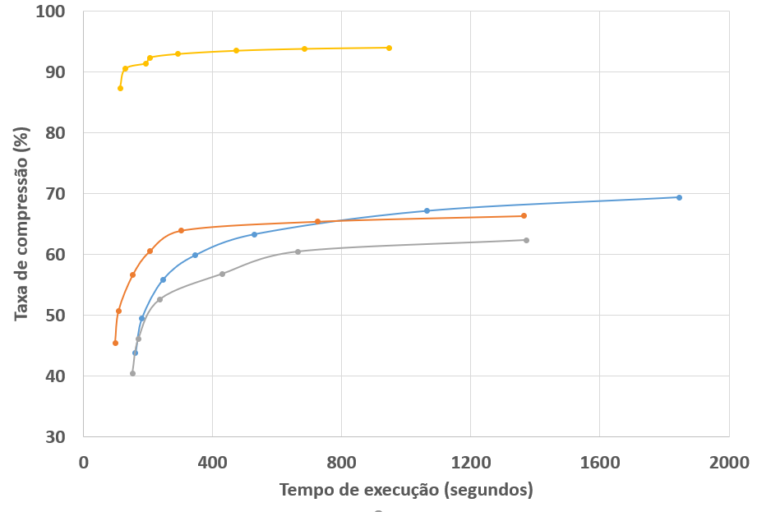
Resultados – evolução do LZW

Slide 12
Resultados – comparação com o PNG
Ficheiro | RLEHuff | LZW | PNG
egg.bmp | 50.72% | 69.29% | 72.26%
landscape.bmp | 47.75% | 59.23% | 69.51%
pattern.bmp | 92.11% | 92.37% | 95.25%
zebra.bmp | 49.12% | 49.34% | 67.23%

Slide 13
Conclusão
RLE+ Huffman é mais prático enquanto que o LZW comprime mais
Os codecs desenvolvidos ficam aquém do PNG, principalmente em termos de execução
Como sugestão de trabalho futuro, sugere-se a utilização de multi-threading para redução do tempo de execução dos codecs

